Slide 1
CHỦ ĐỀ: NGHỆ THUẬT HIỆN ĐẠI VIỆT NAM
BÀI 4: NÉT ĐẶC TRƯNG TRONG TRANH SƠN MÀI VIỆT NAM

Slide 2
Yêu cầu cần đạt
1
3
Vận dụng kĩ thuật gắn vỏ trứng để trang trí các sản phẩm mĩ thuật khác trong cuộc sống.
4
Xác định trách nhiệm trong học tập, sáng tạo và phát huy giá trị văn hóa, nghệ thuật của dân tộc trong cuộc sống.
2
Tạo được bức tranh có sử dụng vỏ trứng để tạo hình, màu và chất cảm.
Nêu được khái quát về̀ nghệ thuật tranh sơn mài Việt Nam. Tóm tắt được khái quát cuộc đời sự nghiệp và đóng góp của họa sĩ Nguyễn Gia Trí cho nghệ thuật tranh sơn mài. Chỉ ra và phân tích được cách sử dụng vỏ trứng để tạo hình, màu và chất cảm trong tranh.

Slide 3
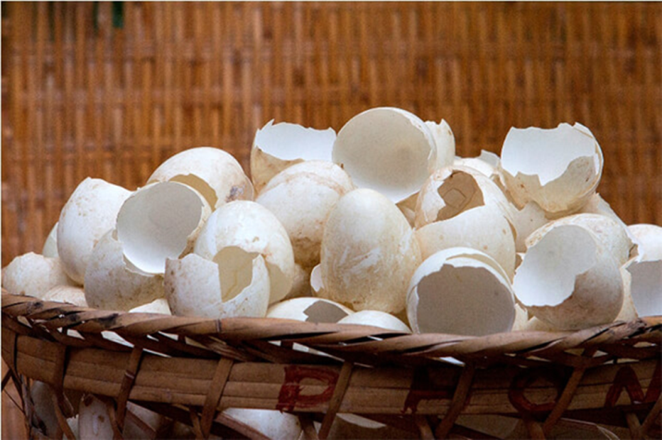
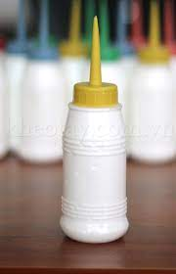
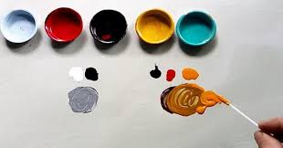
Chuẩn bị
Bút chì
Bìa các- tông
Vỏ trứng
Màu vẽ
Keo sữa

Slide 5
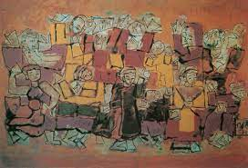
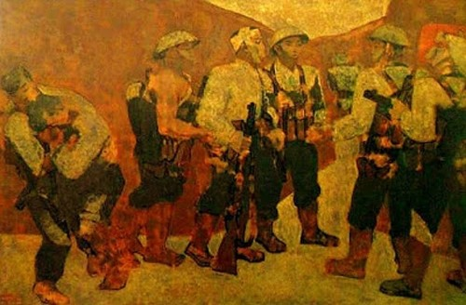
1. QUAN SÁT-NHẬN THỨC VỀ NÉT ĐẶC TRƯNG CỦA TRANH SƠN MÀI VIỆT NAM
Quan sát một số tác phẩm tranh sơn mài và cho biết:
Đề tài của mỗi bức tranh.
Nguyễn Tư Nghiêm, Điệu múa cổ, 1970, sơn mài
Hòa sắc của bức tranh.
Chất liệu và kĩ thuật tạo bức tranh.
Nguyễn Sáng, Kết nạp Đảng ở Điện Biên Phủ, sơn mài

Slide 6
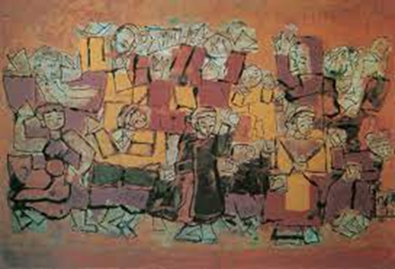
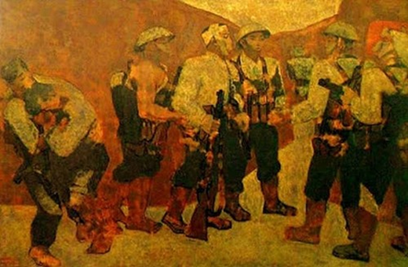
Nghệ thuật tranh sơn mài xuất hiện ở Việt Nam từ khá lâu ( trước công nguyên) nhưng tranh sơn mài chỉ thực sự được phổ biến ở thời kì Mĩ thuật hiện đại Việt Nam cùng với sự ra đời và phát triển của trường Mĩ thuật Đông Dương. Ngoài những chất liệu truyền thống như vàng, bạc, son, then, nhiều họa sĩ đã tìm tòi, kết hợp thể nghiệm những chất liệu độc đáo như vỏ trứng, vỏ ốc,…và đưa vào tranh sơn mài, tạo ra những tác phẩm giá trị mang bản sắc riêng của hội họa Việt Nam. Một số tác phẩm, tác giả tiêu biểu của tranh sơn mài hiện đại Việt Nam là: Tát nước đồng chiêm ( Trần Văn Cẩn), nhớ một chiều Tây Bắc ( Phan Kế An), Điệu múa cổ (Nguyễn Tư Nghiêm), Kết nạp Đảng ở Điện Biên Phủ (Nguyễn Sáng),…
Nguyễn Tư Nghiêm, Điệu múa cổ, 1970, sơn mài
Nguyễn Sáng, Kết nạp Đảng ở Điện Biên Phủ, sơn mài

Slide 7
2. CÁCH TẠO TRANH KẾT HỢP KĨ THUẬT GẮN VỎ TRỨNG

Slide 8
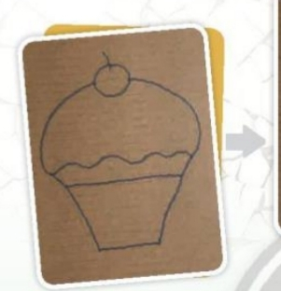
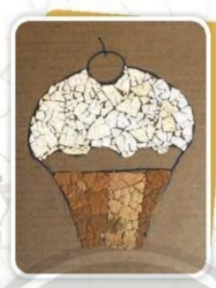
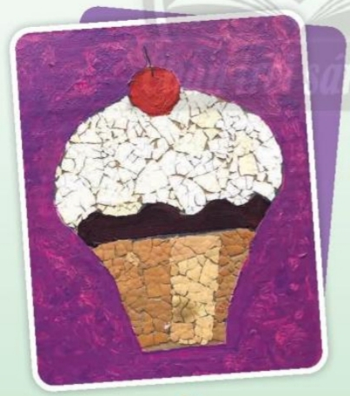
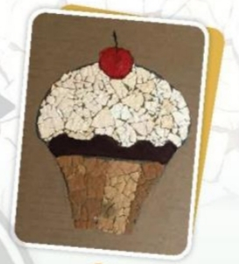
CÁC BƯỚC THỰC HÀNH
1. Xác định bố cục và vẽ hình cần thể hiện
2. Bôi keo và gắn vỏ trứng để tạo màu cho các hình.
4. Vẽ màu nền, hoàn thiện sản phẩm
3. Vẽ màu cho các mãng hình khác

Slide 9
3. TẠO BỨC TRANH KẾT HỢP GẮN VỎ TRỨNG
Xác định hình sẽ thể hiện trong tranh và thực hiện theo hướng dẫn. Gợi ý cách gắn vỏ trứng......
Bôi keo vào mảng hình cần dán vỏ trứng
Đặt vỏ trứng vào mảng hình đã bôi keo
Dùng ngón tay ấn nhẹ để vỏ trứng dính đều xuống mảng hình
Dùng vỏ chai lăn đều lên phần hình đã gắn vỏ trứng

Slide 10
Hình tham khảo: tranh có sử dụng vật liệu vỏ trứng
Nguyễn Gia Trí, Bình phong Phong cảnh, 1939, sơn mài, 159cm x 400cm

Slide 11
Hình tham khảo: tranh có sử dụng vật liệu vỏ trứng
Phạm Hậu, Gió mùa hạ, 1940, sơn mài, 67,7cm x 149cm

Slide 12
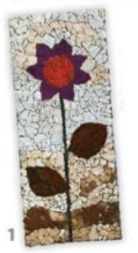
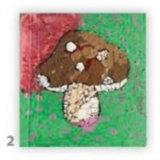
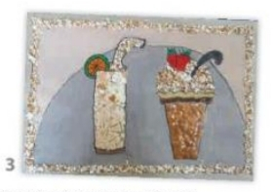
Sản phẩm của học sinh
1. Hà Lê (Nghệ An), Hoa, vỏ trứng và gouache trên bìa.
2. Thu Lê (Hà Nội), Cây nấm, vỏ trứng và màu gouache trên bìa.
3. Mỹ Hòa (Thừa Thiên Huế), Tĩnh vật, vỏ trứng và màu gouache trên bìa

Slide 13
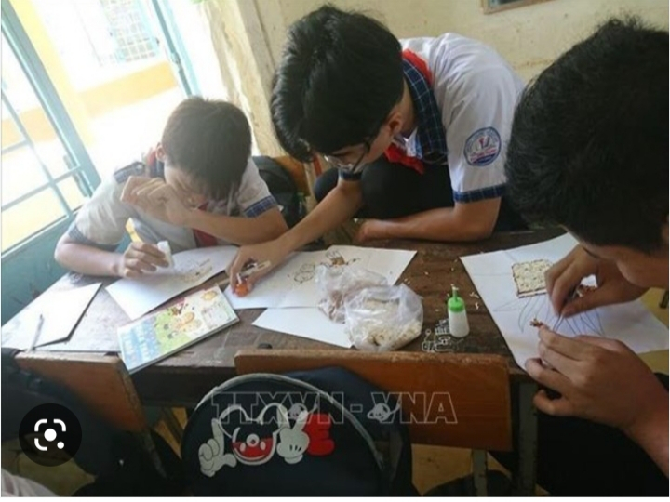
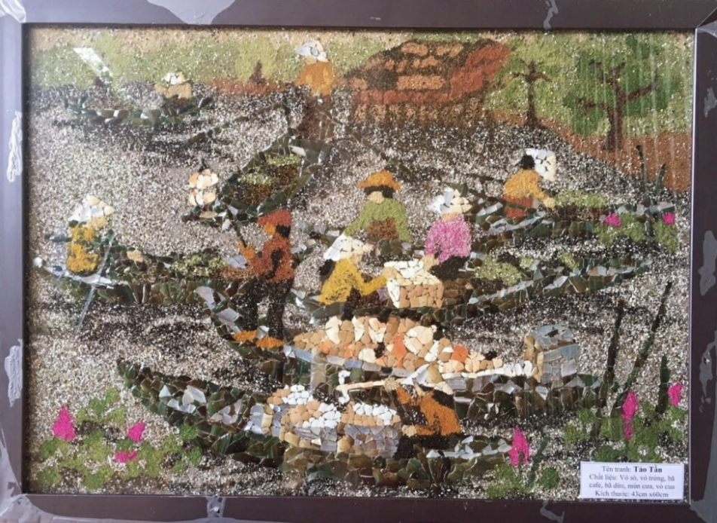
Sản phẩm của học sinh
Hoạt động nhóm của học sinh
(nguồn sưu tầm internet)
Tác phẩm Tảo tần. Ảnh: Hồ Thảo
(nguồn báo Lao Động)

Slide 14
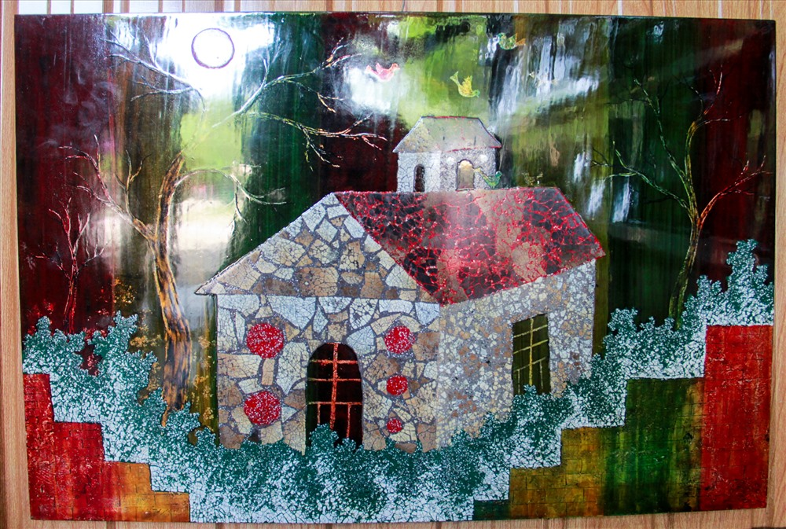
Sản phẩm sáng tạo biến vỏ trứng thành sản phẩm du lịch
Trích nguồn báo Lao Động

Slide 15
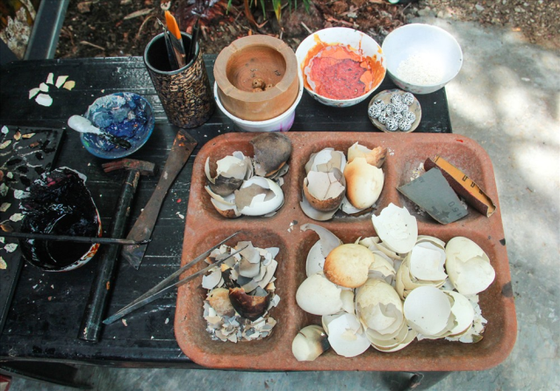
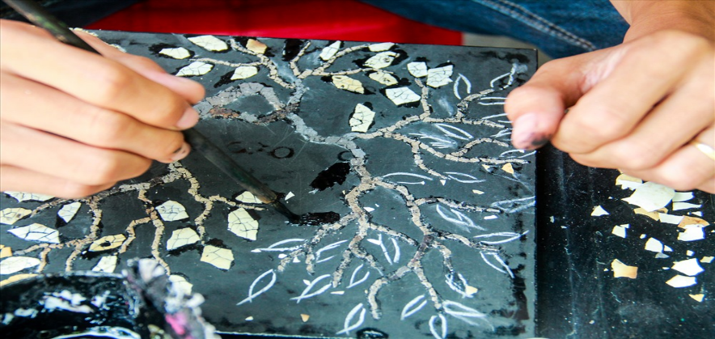
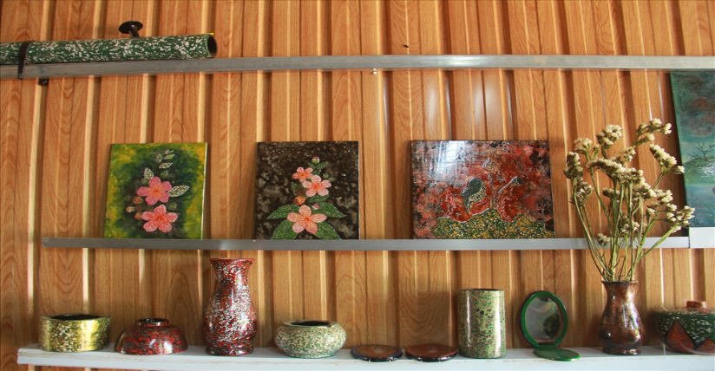
Sản phẩm sáng tạo biến vỏ trứng thành sản phẩm du lịch
Trích nguồn báo Lao Động

Slide 16
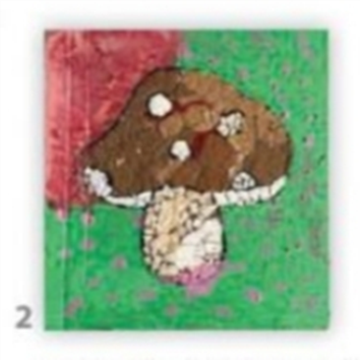
4. TRƯNG BÀY SẢN PHẨM VÀ CHIA SẺ
- Nêu cảm nhận và phân tích về:
+ Bức tranh em yêu thích.
+ Hình và hòa sắc trong tranh.
+ Kĩ thuật gắn vỏ trứng để tạo hình, màu và chất cảm.
+ Ý tưởng điều chỉnh để bức tranh hoàn thiện hơn.
- Kể tên bức tranh sơn mài mà em biết.

Slide 17
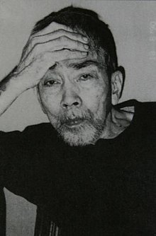
5. GIỚI THIỆU TÁC PHẨM VÀ TÁC GIẢ NGUYỄN GIA TRÍ
Họa sĩ Nguyễn Gia trí (1908-1993) quê tại huyện Chương Mỹ,Hà Nội, tốt nghiệp Trường Mĩ thuật Đông Dương khóa VII (1931-1936). Ông là một trong những họa sĩ tiên phong, chuyển thể sơn ta thành chất liệu sáng tác trong hội họa và đặc biệt đã thành công trong việc sử dụng vỏ trứng để tạo màu, đậm nhạt, chất cảm trong tranh sơn mài. Họa sĩ đã để lại một di sản giá trị cho nghệ thuật tạo hình hiện đại Việt Nam như: Thiếu nữ bên cây phù dung, Thiếu nữ bên bờ suối, Vườn xuân Trung, Nam, Bắc, Bình phong Thiếu nữ trong vườn – Phong cảnh;…
Họa sĩ Nguyễn Gia Trí
(1906-1993)

Slide 18
Nguyễn Gia Trí,Vườn xuân Trung Nam Bắc, sơn mài

Slide 19
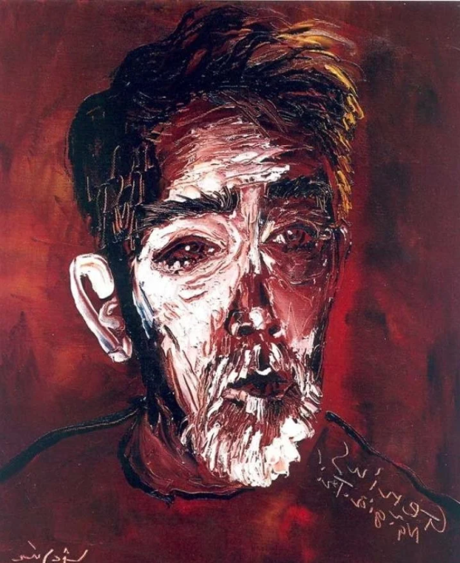
Câu 1: Hãy cho biết năm sinh của họa sĩ Nguyễn Gia Trí?
A. 1909
B. 1910
C 1908
D. 1907

Slide 20
Câu 2: Tác phẩm Kết nạp Đảng của họa sĩ Nguyễn Sáng được thực hiện trên chất liệu gì?
A. Chất liệu lụa
B Chất liệu sơn mài
C. Chất liệu sơn dầu

Slide 21
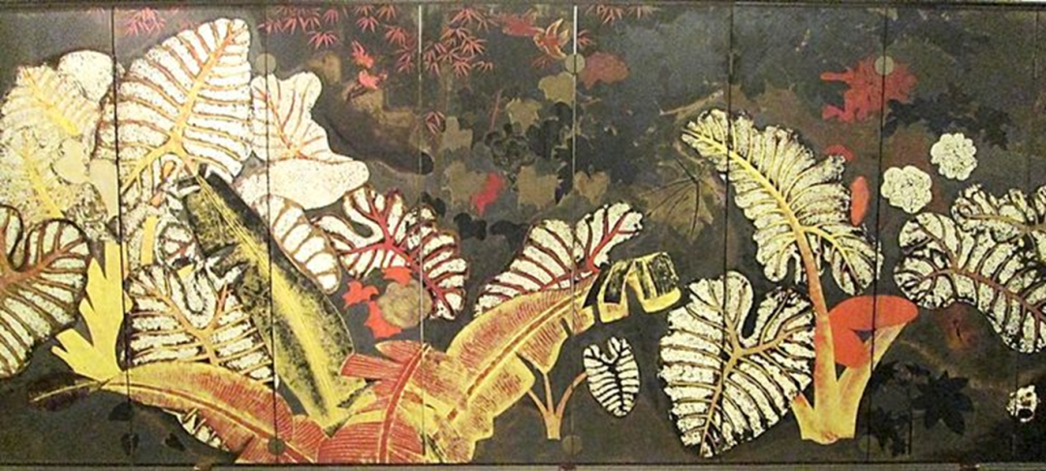
Câu 3: Tác phẩm Bình phong Phong cảnh của họa sĩ Nguyễn Gia Trí sáng tác vào năm nào?
A. Năm 1938
B Năm 1939
C. Năm 1940
D. Năm 1941

Slide 22
Câu 4: hãy cho biết trình tự các bước tạo tranh từ kĩ thuật gắn vỏ trứng.
1 Xác định bố cục và vẽ hình; Bôi keo, gắn vỏ trứng tạo mảng hình; Vẽ màu cho các mảng hình; Vẽ màu nền, hoàn thiện.
2. Bôi keo, gắn vỏ trứng tạo mảng hình.Vẽ màu cho các mảng hình; Vẽ màu nền, hoàn thiện Xác định bố cục và vẽ hình.
3. Vẽ màu nền, hoàn thiện Xác định bố cục và vẽ hình; Bôi keo, gắn vỏ trứng tạo mảng hình; Vẽ màu cho các mảng hình.
4. Vẽ màu cho các mảng hình; Vẽ màu nền, hoàn thiện Xác định bố cục và vẽ hình; Bôi keo, gắn vỏ trứng tạo mảng hình.

Slide 23
Dặn dò
Xem trước bài: Nét đẹp trong tranh lụa của họa sĩ Nguyễn Phan Chánh
Chuẩn bị: Tranh mẫu, giấy vẽ, bút chì, tẩy, màu nước, bút lông

Slide 24
BÀI HỌC KẾT THÚC
Chúc các em hoàn thành tốt bài tập !

